Slide 1
REACT LESSON P1
Create Fast Front End

Slide 2
ABOUT REACT
ReactJS atau React adalah library JavaScript populer buatan Facebook yang digunakan dalam proses pengembangan aplikasi mobile dan web. React berisi kumpulan snippet kode JavaScript (disebut komponen) yang bisa digunakan berulang kali untuk mendesain antarmuka pengguna.

Slide 3
WHY ?
1. Proses Rendering Jauh Lebih Cepat
2. Reusable Component
3. Bisa digunakan dalam Pengembangan Platform lain, dll

Slide 4
Package Instalation
npm install @mui/material @emotion/react @emotion/styled @fontsource/roboto @mui/icons-material react-router-dom axios
Mui Material : Membantu untuk templating. Seperti Bootstrap.
React Router : Untuk membantu pindah halaman
Axios : Untuk komunikasi dengan API

Slide 5
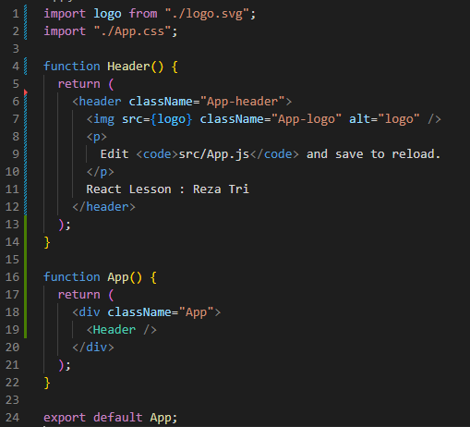
React Component
Membuat komponen header agar bisa di Load di function App
Ubah file di App.js menjadi :

Slide 6
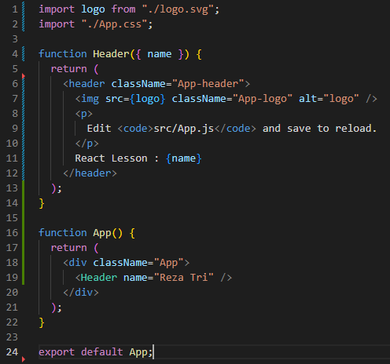
React Props
Menaruh Props “name” agar bisa dibuat dinamis di komponen header
Ubah file di App.js menjadi :

